Slide 1

GROTE REKENDAG | 19 MAART 2025
GROEP 7 EN 8
Quiz

Slide 2
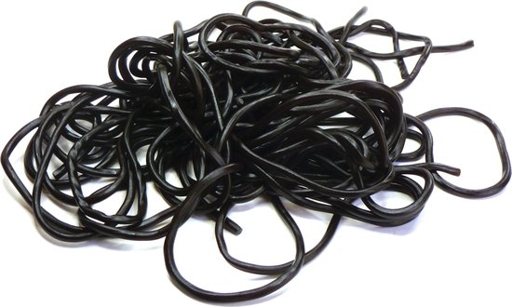
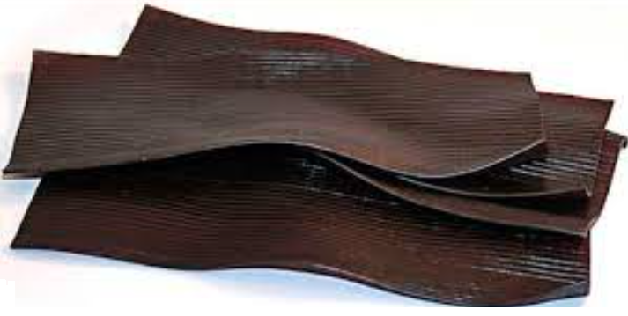
Dropveters en dropmatjes
GROTE REKENDAG 2025

Slide 3
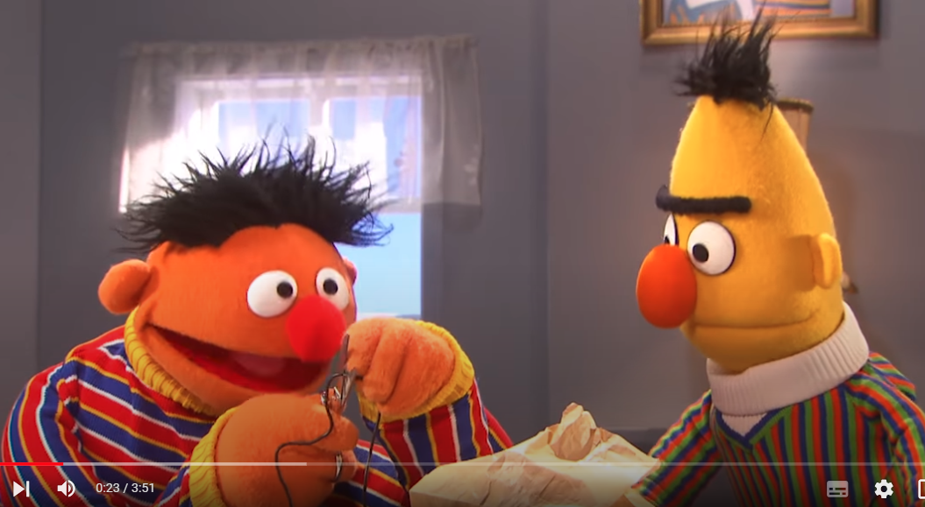
Bert en Ernie verdelen een dropveter
GROTE REKENDAG 2025
https://www.youtube.com/watch?v=jJFYc2xn-TA

Slide 4
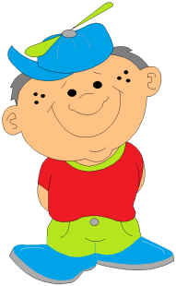
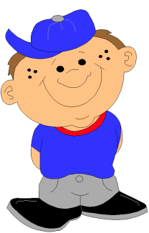
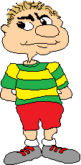
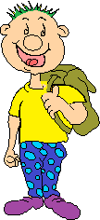
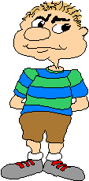
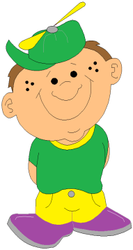
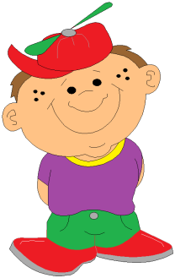
Kinderen verdelen dropveters
GROTE REKENDAG 2025
A: Drie kinderen verdelen 2 dropveters.
B: Vijf kinderen verdelen 4 dropveters.
Krijgen alle kinderen evenveel?
Wat is het goede antwoord?
De 3 kinderen bij A krijgen elk meer.
De 5 kinderen bij B krijgen elk meer.
Alle kinderen krijgen evenveel.
B
A

Slide 5
Kinderen verdelen dropveters
GROTE REKENDAG 2025
A: Drie kinderen verdelen 2 dropveters.
B: Vijf kinderen verdelen 4 dropveters.
Krijgen alle kinderen evenveel?
Wat is het goede antwoord?
De 3 kinderen bij A krijgen elk meer.
De 5 kinderen bij B krijgen elk meer.
Alle kinderen krijgen evenveel.
B
A
3 kinderen 2 veters
3 kinderen 2 veters

Slide 6
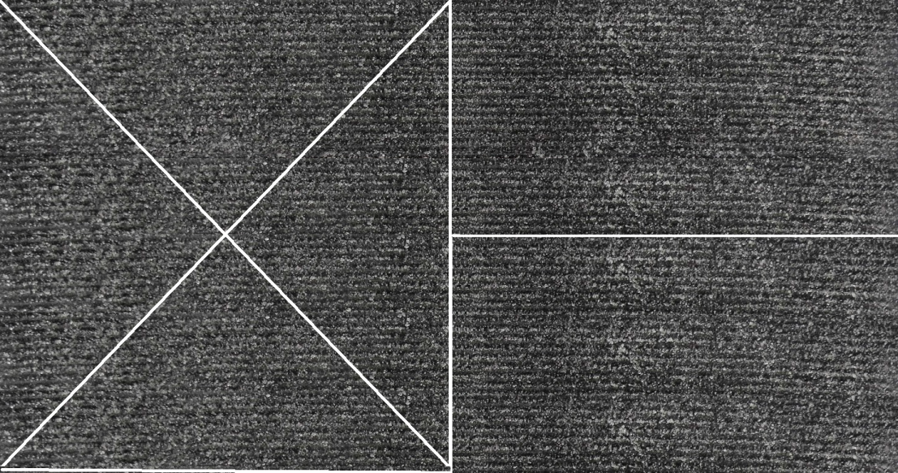

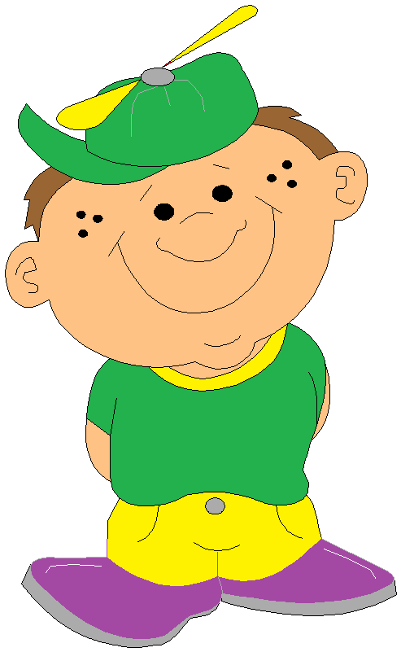
Stukje van een dropmatje
GROTE REKENDAG 2025
A
Eén kind krijgt stukje A.
De twee andere kinderen krijgen samen stukje B.
Krijgen de kinderen evenveel?
Wat is het goede antwoord?
Het kind bij A krijgt meer.
De kinderen bij B krijgen meer.
Alle drie kinderen krijgen evenveel.
B
A
B

Slide 7
Stukje van een dropmatje
GROTE REKENDAG 2025
A
Eén kind krijgt stukje A.
De twee andere kinderen krijgen samen stukje B.
Krijgen de kinderen evenveel?
Wat is het goede antwoord?
Het kind bij A krijgt meer.
De kinderen bij B krijgen meer.
Alle drie kinderen krijgen evenveel.
  Ze krijgen alle drie één vierde deel van het halve dropmatje.
B
A
B

Slide 8
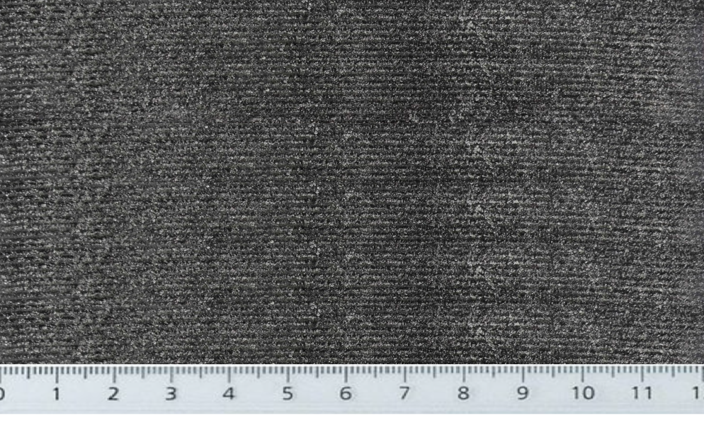
Stukje van een dropmatje (12 cm)
GROTE REKENDAG 2025
Krijgen beide kinderen evenveel?
Het kind bij A krijgt meer
Het kind bij B krijgt meer
Beide kinderen krijgen evenveel
B
A
A
B

Slide 9
Stukje van een dropmatje (12 cm)
GROTE REKENDAG 2025
Krijgen beide kinderen evenveel?
Het kind bij A krijgt meer
Het kind bij B krijgt meer
Beide kinderen krijgen evenveel
  Het dropmatje is in 3 gelijke stukken verdeeld.
B
A
A
B

Slide 10

Een vierkant dropmatje
GROTE REKENDAG 2025
Hoeveel kinderen kun je zo’n stukje geven?
10 kinderen
12 kinderen
16 kinderen

Slide 11
Een vierkant dropmatje
GROTE REKENDAG 2025
Hoeveel kinderen kun je zo’n stukje geven?
10 kinderen
12 kinderen
16 kinderen

Slide 12
Een vierkant dropmatje
GROTE REKENDAG 2025
Hoeveel kinderen kun je zo’n stukje geven?
10 kinderen
12 kinderen
16 kinderen
  Want het hele matje bevat 4x4 van die driehoekjes.

Slide 13
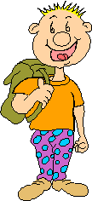
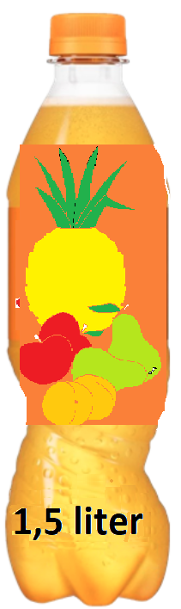
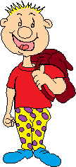

Vruchtendrank
GROTE REKENDAG 2025
Krijgen alle kinderen evenveel?
Wat is het goede antwoord?
De 4 kinderen bij A krijgen elk meer.
Het kind bij B krijgt meer.
Alle kinderen krijgen evenveel.
A
B

Slide 14
Vruchtendrank
GROTE REKENDAG 2025
Krijgen alle kinderen evenveel?
Wat is het goede antwoord?
De 4 kinderen bij A krijgen elk meer.
Het kind bij B krijgt meer.
Alle kinderen krijgen evenveel.
A
B

Slide 15
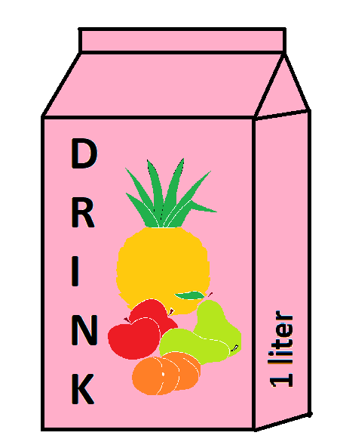
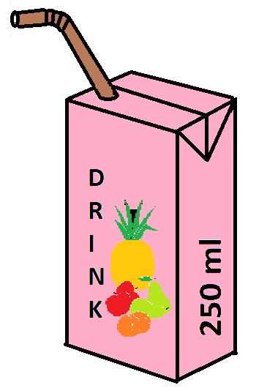
Vruchtendrank
GROTE REKENDAG 2025
Krijgen alle kinderen evenveel?
Wat is het goede antwoord?
De 3 kinderen bij A krijgen elk meer.
Het kind bij B krijgt meer.
Alle kinderen krijgen evenveel.
A
B

Slide 16
Vruchtendrank
GROTE REKENDAG 2025
Krijgen alle kinderen evenveel?
Wat is het goede antwoord?
De 3 kinderen bij A krijgen elk meer.
Het kind bij B krijgt meer.
Alle kinderen krijgen evenveel.
A
B

Slide 17


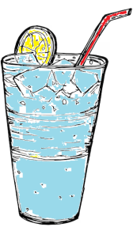
Limonade
GROTE REKENDAG 2025
6 glazen
In deze fles passen 6 glazen limonade. De fles wordt leeg geschonken.
Hoeveel glazen worden er gevuld bij C als de fles leeg is?
Wat is het goede antwoord?
1 glas
2 glazen
1,5 glas
A
B
C

Slide 18
Limonade
GROTE REKENDAG 2025
6 glazen
In deze fles passen 6 glazen limonade. De fles wordt leeg geschonken.
Hoeveel glazen worden er gevuld bij C als de fles leeg is?
Wat is het goede antwoord?
1 glas
2 glazen
1,5 glas
3
3
A
B
C
1,5
1,5

Slide 19



Limonade
GROTE REKENDAG 2025
6 glazen
6 glazen
In elke fles passen 6 glazen limonade.
De flessen worden leeg geschonken.
Hoeveel glazen worden er gevuld bij C als de flessen leeg zijn?
Wat is het goede antwoord?
1 glas
2 glazen
3 glazen
A
B
C
D

Slide 20
Limonade
GROTE REKENDAG 2025
6 glazen
6 glazen
In elke fles passen 6 glazen limonade.
De flessen worden leeg geschonken.
Hoeveel glazen worden er gevuld bij C als de flessen leeg zijn?
Wat is het goede antwoord?
1 glas
2 glazen
3 glazen
4
4
4
2
2
A
B
C
D

Slide 21
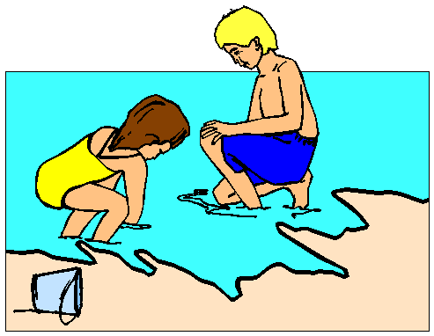



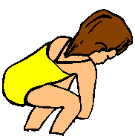
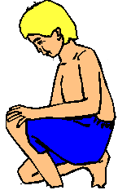
Schelpen zoeken
GROTE REKENDAG 2025
Rick en Loes verdelen de gevonden schelpen.
De schelpen zijn niet evenveel waard, zoals je hier kunt zien.
Is het eerlijk verdeeld?
Wat is het goede
antwoord?
Rick krijgt meer.
Loes krijgt meer.
Allebei evenveel.
=
=
Loes
Rick

Slide 22

Schelpen zoeken
GROTE REKENDAG 2025
Rick en Loes verdelen de gevonden schelpen.
De schelpen zijn niet evenveel waard, zoals je hier kunt zien.
Is het eerlijk verdeeld?
Wat is het goede
antwoord?
Rick krijgt meer.
  Eén meer
Loes krijgt meer.
Allebei evenveel.
=
=
Eén schelp meer
Loes
Rick

Slide 23
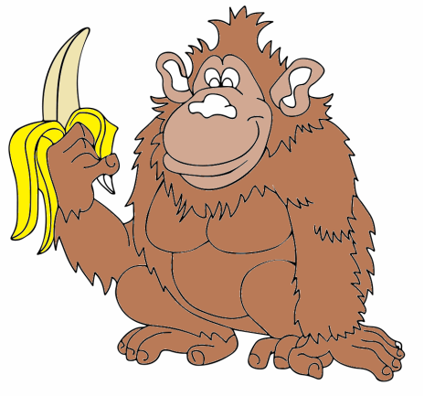


Verdelen van 12 bananen
GROTE REKENDAG 2025
  12 bananen, 4 kinderen en moeder
De moeder krijgt 2x zoveel als een kind.
Wat krijgt de moeder?
  a. 2 bananen
  b. 3 bananen
  c. 4 bananen

Slide 24

Verdelen van 12 bananen
GROTE REKENDAG 2025
  12 bananen, 4 kinderen en moeder
De moeder krijgt 2x zoveel als een kind.
Wat krijgt de moeder?
  a. 2 bananen
  b. 3 bananen
  c. 4 bananen

Slide 25
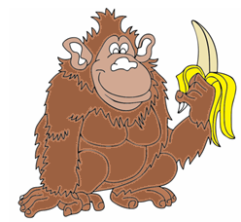
Verdelen van 24 bananen
GROTE REKENDAG 2025
  24 bananen, 4 kinderen, vader en moeder
De moeder krijgt 2x zoveel als een kind.
De vader krijgt ook 2x zoveel als een kind.
Wat krijgt elk kind?
  a. 2 bananen
  b. 3 bananen
  c. 4 bananen

Slide 26
Verdelen van 24 bananen
GROTE REKENDAG 2025
  24 bananen, 4 kinderen, vader en moeder
De moeder krijgt 2x zoveel als een kind.
De vader krijgt ook 2x zoveel als een kind.
Wat krijgt elk kind?
  a. 2 bananen
  b. 3 bananen
  c. 4 bananen

Slide 27
EINDE
GROTE REKENDAG 2025

